Slide 1
Організація Об'єднаних Націй

Slide 2
Організа́ція Об'є́днаних На́цій (ООН) — міжнародна організація, заснована 24 жовтня 1945 на конференції у Сан-Франциско на підставі Хартії Об'єднаних Націй. Декларованою метою діяльності організації є підтримання і зміцнення миру і міжнародної безпеки та розвиток співробітництва між державами світу.

Slide 3
Головні органи ООН: Генеральна Асамблея(ГА), Рада Безпеки(РБ), Секретаріат (генеральний секретар обирається Генеральною Асамблеєю за рекомендацією Ради Безпеки на 5 років), Міжнародний Суд, Економічна і соціальна рада; Рада з опіки; штаб-квартира розташована у Нью-Йорку.
Члени-засновники — 51 держава (в т. ч. Україна). Станом на 1998 рік ООН нараховувала 185 держав-членів. З 14 липня 2011 року має 193 держави члени]. Західна Сахара та інші маленькі держави не приєднались до ООН через їх невизнання.
Організація фінансується з обов'язкових та добровільних внесків від своїх держав-членів, і користується шістьма офіційними мовами: арабська, китайська, англійська, французька, російська та іспанська.

Slide 4
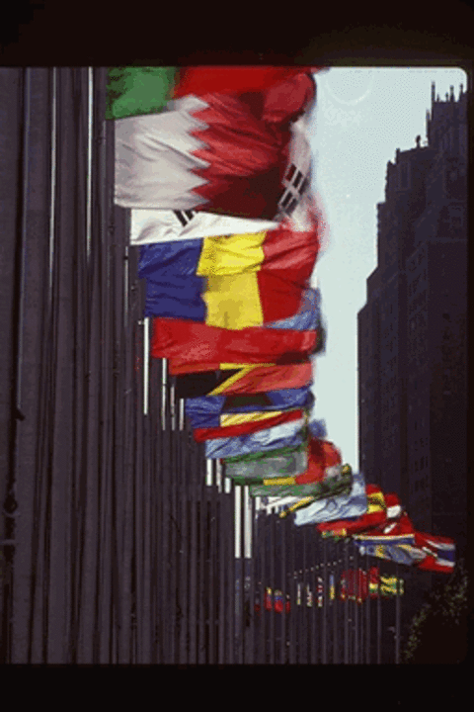
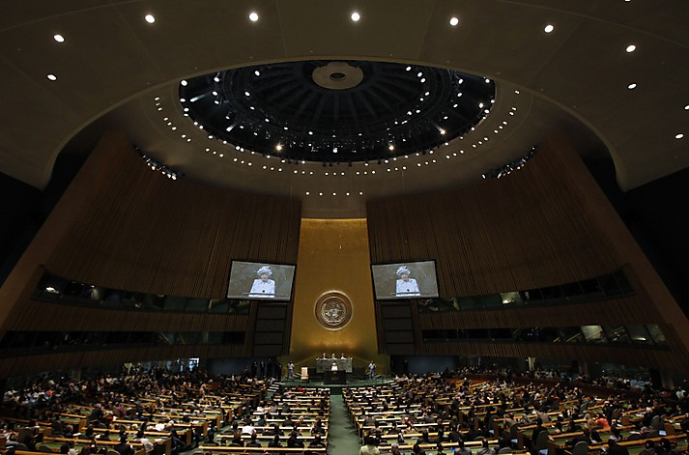
Історія створення
Після невдалих спроб та рішень Ліги-Націй (1919–1946), до якої принципово не приєднувалися Сполучені Штати Америки, в 1945 році була створена Організація Об'єднаних Націй для підтримки міжнародного миру і розвитку співробітництва .
Франклін Д. Рузвельт тоді вперше ввів поняття «Організація Об'єднаних Націй» як термін для позначення союзних країн. Цей термін був вперше офіційно використаний 1 січня 1945 року.
Організація Об'єднаних Націй офіційно існує з 24 жовтня 1945 після ратифікації Статуту п'ятьма постійними членами Ради Безпеки — Францією, Республікою Китай, СРСР, Великобританією і Сполученими Штатами і більшістю — 46 іншими сторонами, що теж підписали цей договір-статут.

Slide 5
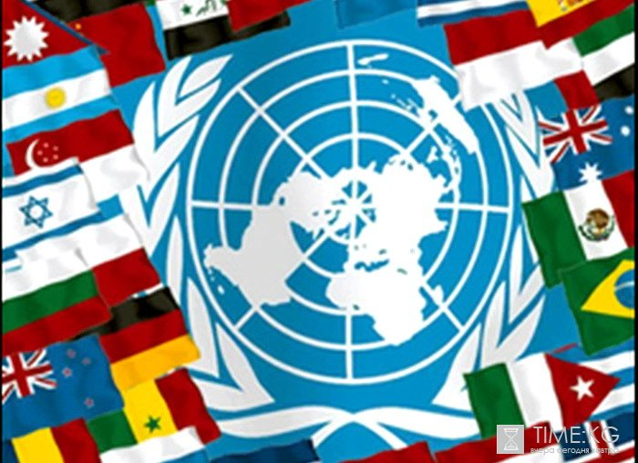
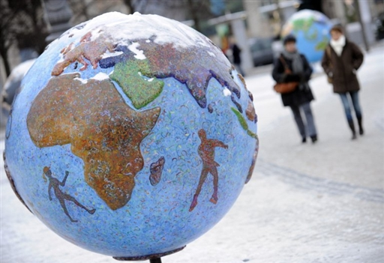
Структура Організації Об'єднаних Націй
Структурно ООН складається з п'яти основних органів (раніше шести — Зала Ради ООН призупинила свою діяльність у 1994 році): Генеральної Асамблеї ООН, Ради Безпеки ООН, Економічної і Соціальної Ради ООН, Секретаріану ООН і Міжнародного Суду юстицій ООН.
Шість офіційних мов Організації Об'єднаних Націй, що використовуються в міжурядових нарадах і документах — це арабська, китайська, англійська, французька, російська та іспанська, у той час як Секретаріат ООН використовує дві робочі мови — англійську та французьку.

Slide 6
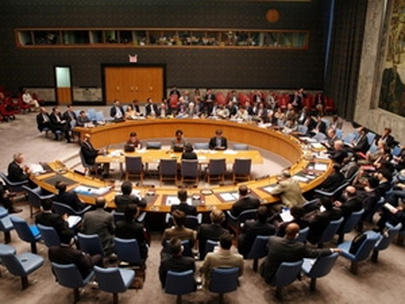
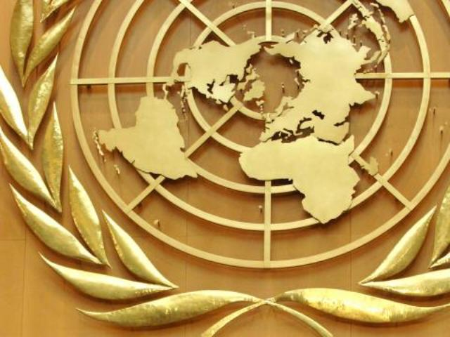
Спеціалізовані установи та підрозділи ООН
Статут Організації Обєднаних Націй передбачає, що кожний з головних органів ООН може встановити різні спеціалізовані установи чи підрозділи для виконання своїх обов'язків.
Є багато організацій і агентств ООН, які функціонують та проводять різноманітну роботу з конкретних питань. Деякі з найвідоміших установ —Міжнародна організація праці, Організація Об'єднаних Націй з питань освіти, науки і культури, Організація Об'єднаних Націй з промислового розвитку, Світовий Банк і Всесвітня організація охорони здоров*я. Саме через ці установи, ООН виконує велику частину своєї гуманітарної роботи.

Slide 7
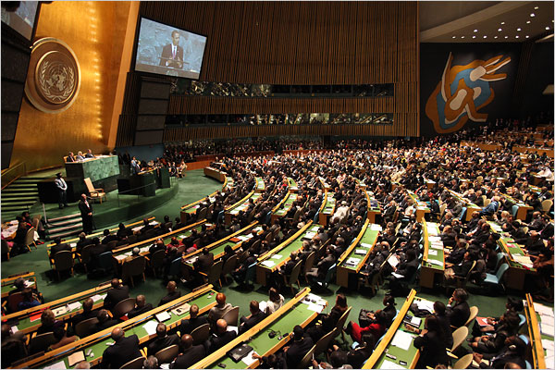
Членство в ООН
Членами ООН можуть бути всі миролюбні держави, які беруть на себе зобов'язання дотримуватися статуту і, на думку ООН, можуть і прагнуть ці зобов'язання виконувати. Нових членів приймає Генеральна Асамблея за рекомендацією Ради Безпеки.

Slide 8
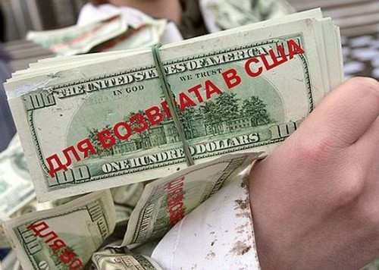
Фінансування ООН
Розрахунок бюджету ООН — це процес, в який залучені всі члени організації. Бюджет висувається Генеральним секретарем ООН після узгодження з органами організації і на підставі їхніх вимог. Згодом запропонований бюджет аналізується Консультативним комітетом з адміністративних і бюджетних питань, що складається з 16 членів, і Комітетом з програмою і координації, що складається з 34 членів. Рекомендації комітетів направляються Адміністративно-бюджетному комітету Генеральної Асамблеї, що включає в себе всі держави-члени ООН, вони ще раз ретельно аналізують поданий бюджет. І нарешті, бюджет представляється Генеральній Асамблеї для остаточного розгляду та затвердження. Поточний бюджет цих років оцінюється в $ 4,19 млрд. — за 2 роки, період з 2008 по 2009 рік, або трохи більше 2 млрд доларів на рік.

Slide 9
Україна в ООН
Статут ООН, який було підписано 26 червня 1945 р., набрав чинності 24 жовтня 1945 р. Цей день щорічно відзначається як День ООН
Протягом 1994–2001 рр. відбулося сім зустрічей Президента України Л.Кучми з Генеральним секретарем ООН.
Україна, як одна з держав-засновниць ООН, надає виняткового значення діяльності ООН з підтримання міжнародного миру та безпеки, розглядаючи участь у цій діяльності як важливий чинник своєї зовнішньої політики. Починаючи з липня 1992 р., наша держава виступає як великий контрибутор до операцій ООН з підтримання миру (ОПМ). Протягом 10 років в ОПМ взяли участь близько 18 тис. військовослужбовців Збройних Сил та працівників органів внутрішніх справ України.
Нині Україна є найбільшим контрибутором до операцій ООН з підтримки миру серед європейських країн та входить до 10 найбільших держав-контрибуторів світу і бере участь у місіях ООН в Афганістані, Боснії і Герцеговині, Грузії, Демократичній Республіці Конго, Косово (СРЮ), Лівані, Східному Тиморі, Сьєрра-Леоне, Хорватії.

Slide 10
Дякую за увагу!

